Slide 1




预备队第一课之机械篇

Slide 2
one
机械结构分类
底层移动机构
上层执行机构

Slide 3
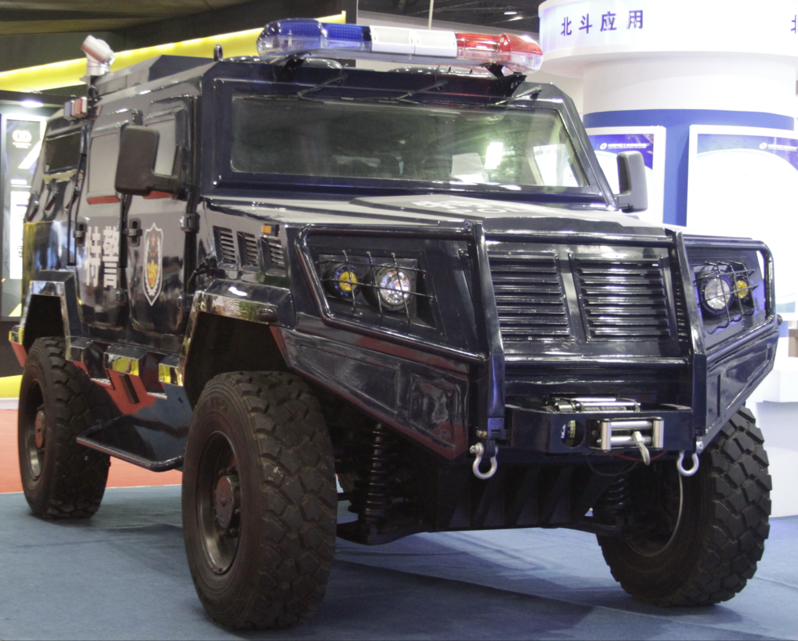
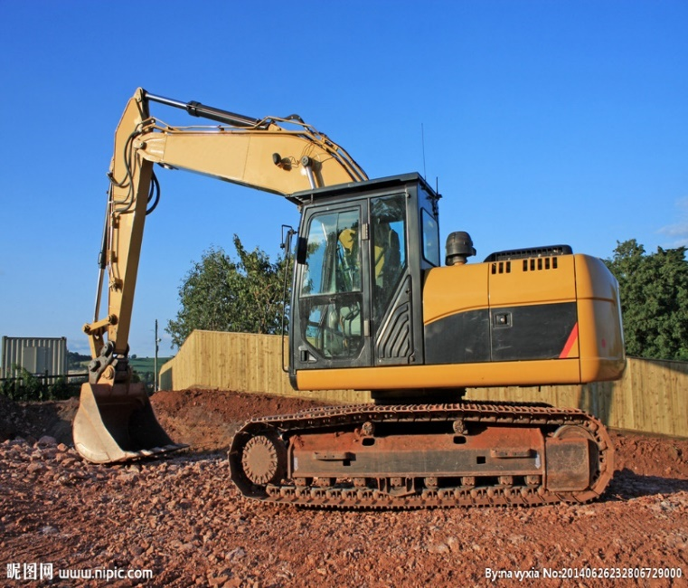

two
底盘
轮式
足式
履带式
效率高，速度快
结构简单稳定
结构复杂，控制难度大
适于复杂未知性大的环境
结构较复杂，通过性好
体积、质量较大

Slide 4
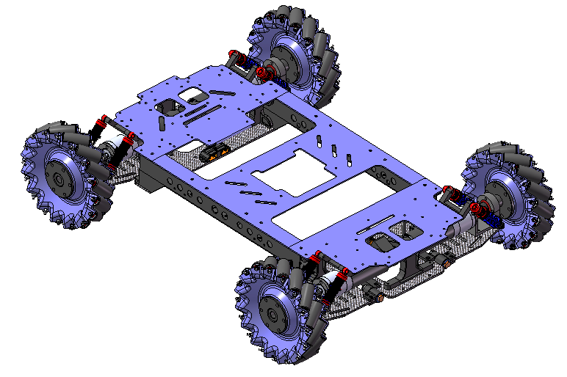
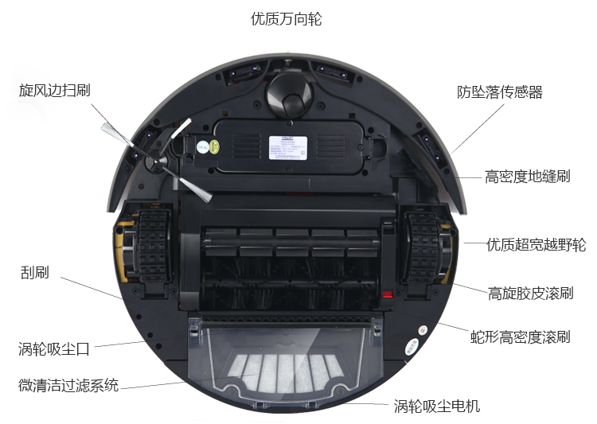
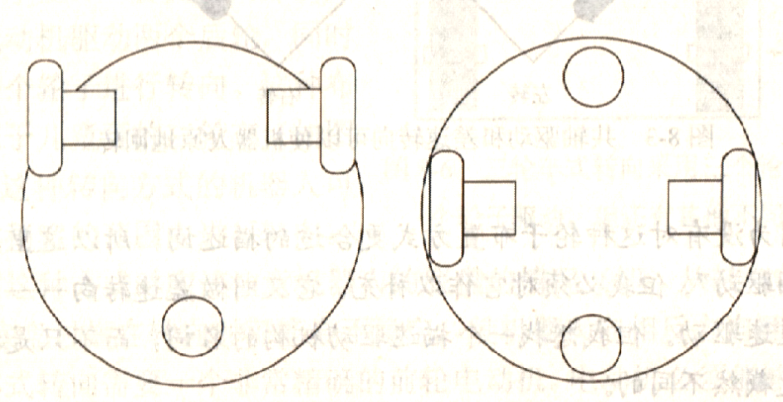
three
轮式底盘分类
非全向移动轮系
全向移动轮系
不能向任意方向移动
特点：结构简单，易于控制。
可以向任意方向移动
特点：结构复杂，移动灵活
成本很高。
Notes:
特性：运动灵活，转向时旋转半径的圆心在两驱动轮轴线上。

Slide 5
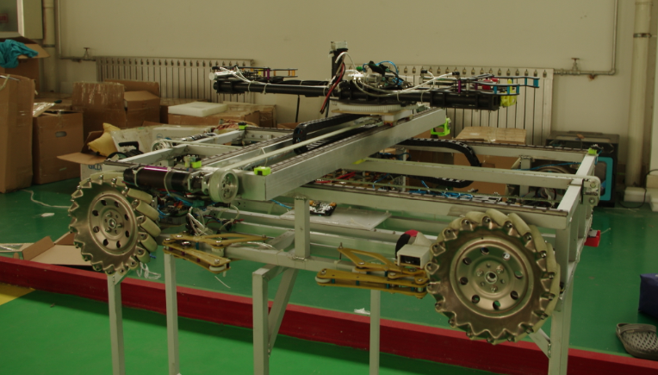
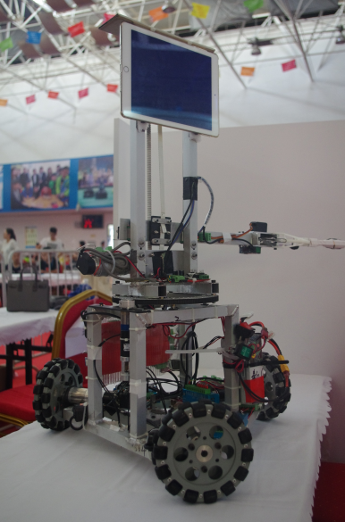
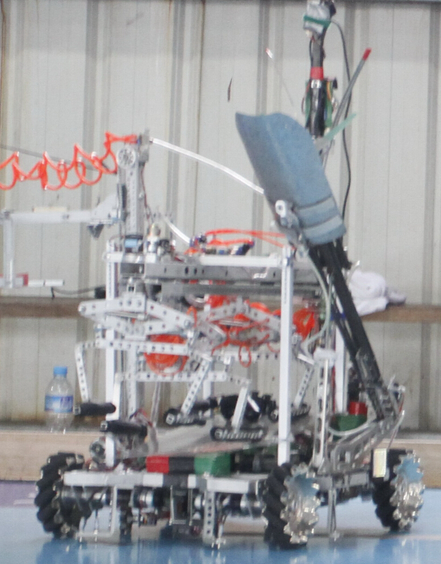
four
比赛实例

Slide 6
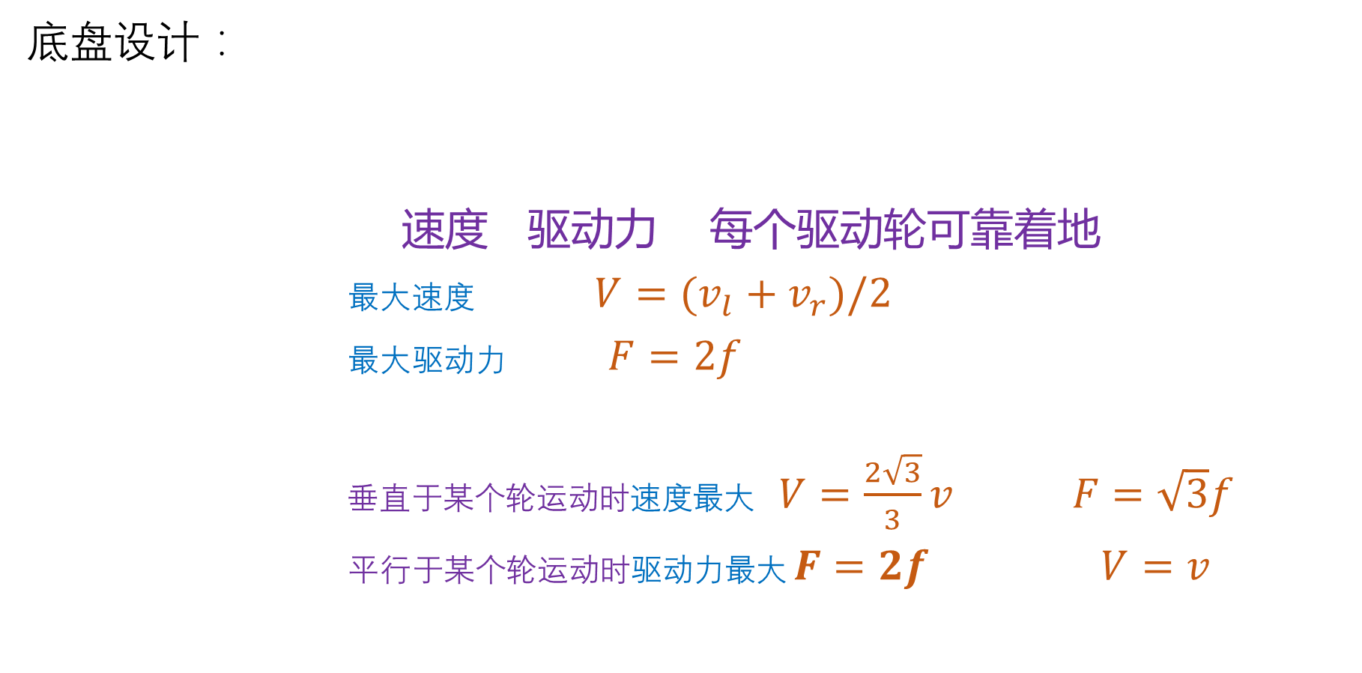
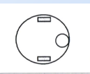
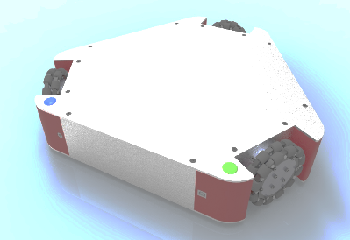
five

Slide 7
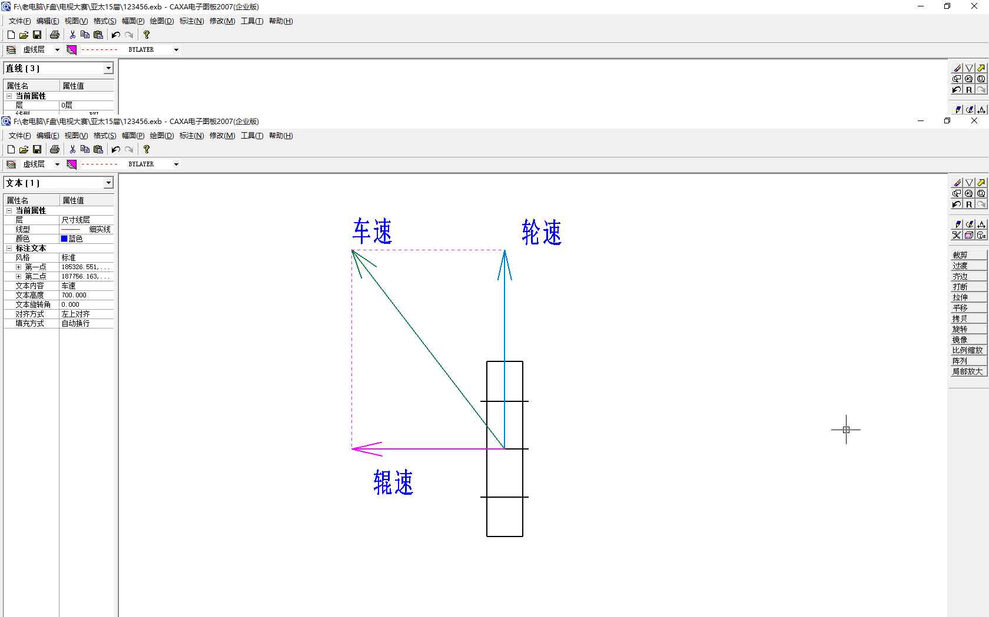
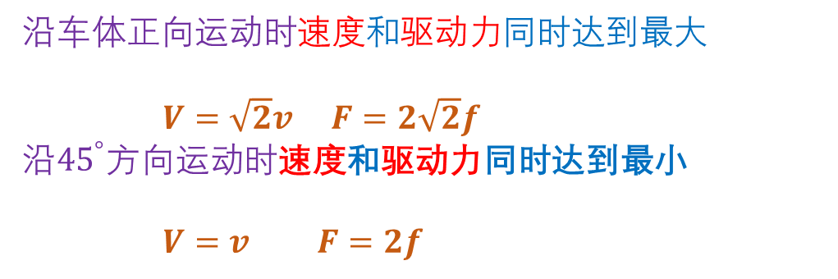
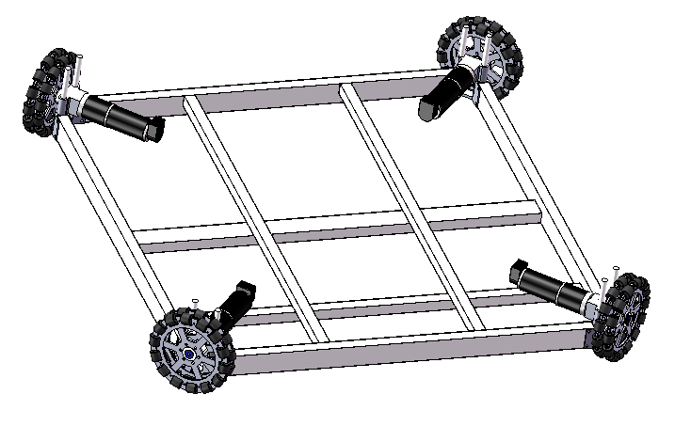

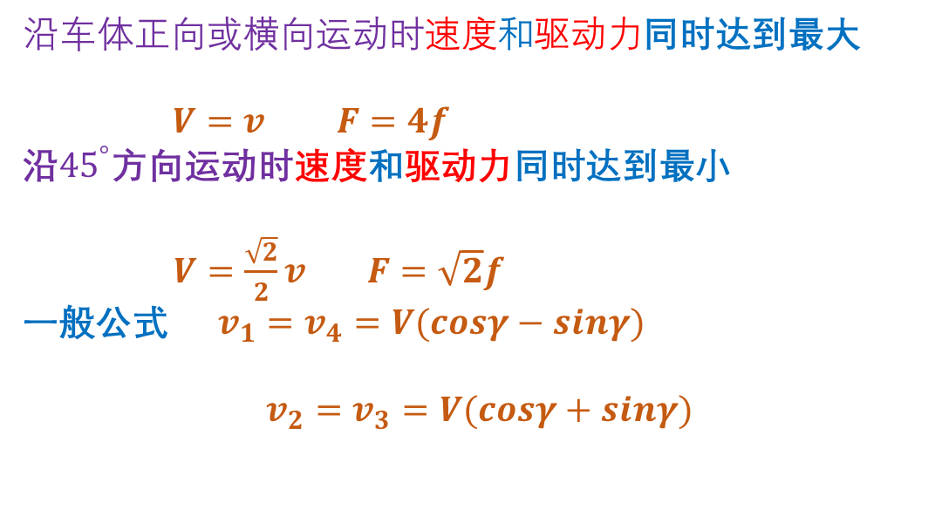
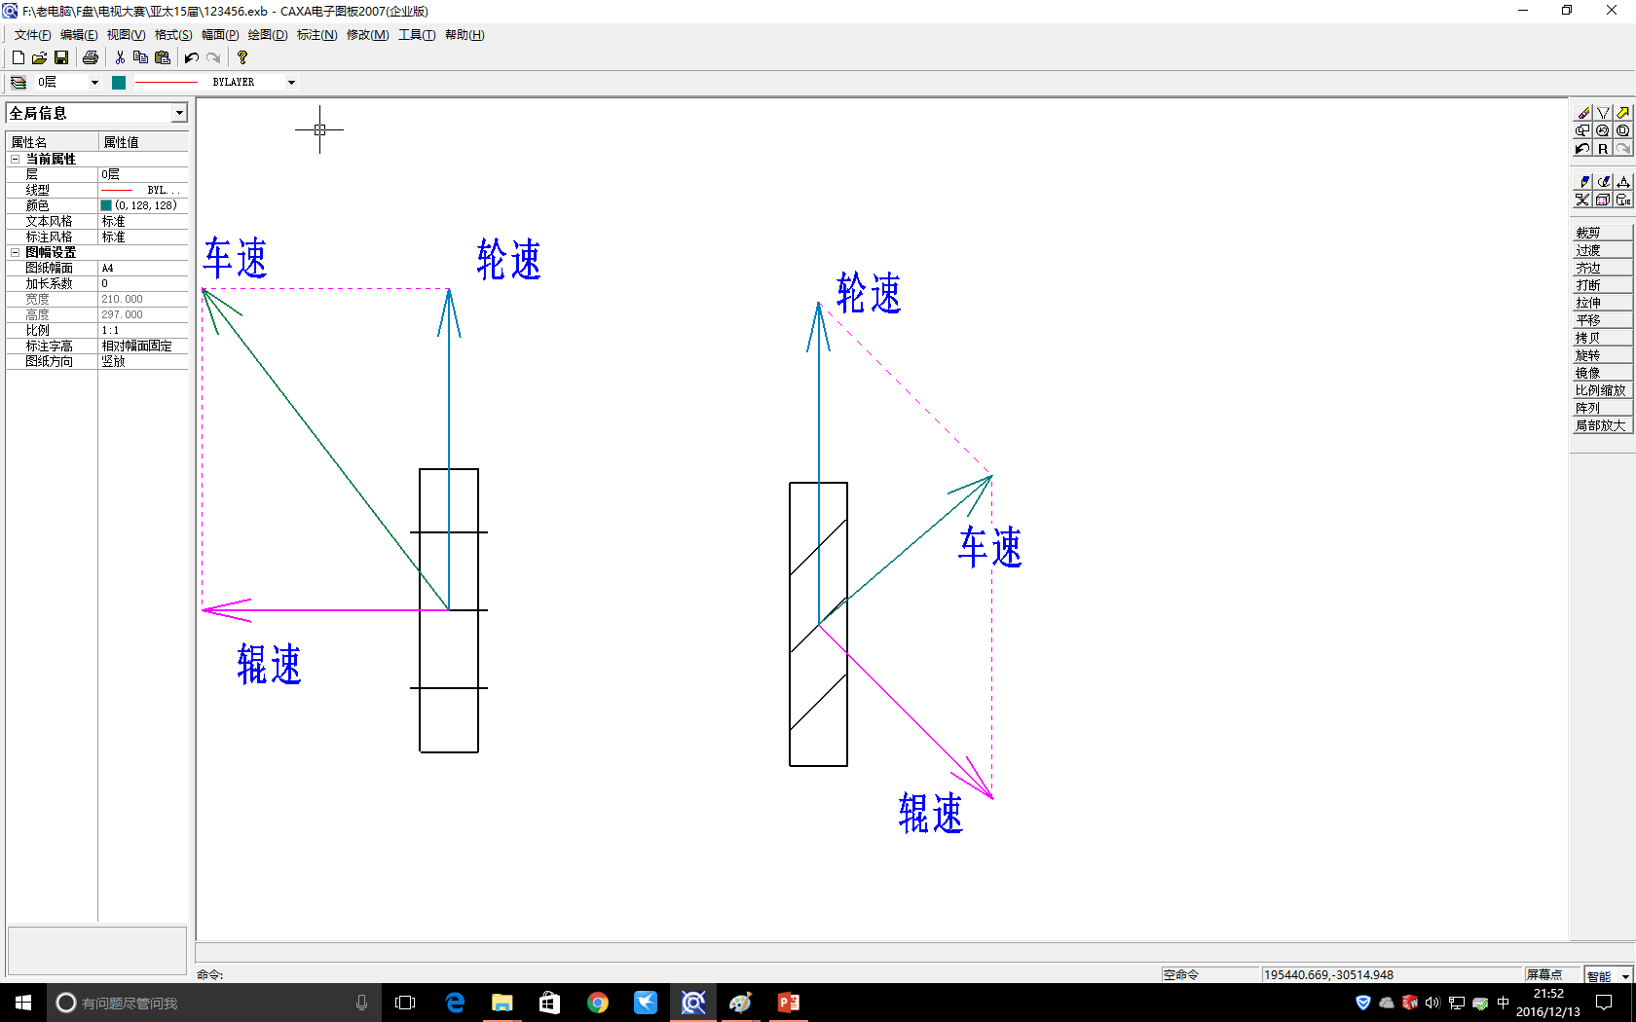
six
2
四轮全向轮底盘
1
4
3
四轮麦克纳姆轮底盘

Slide 8
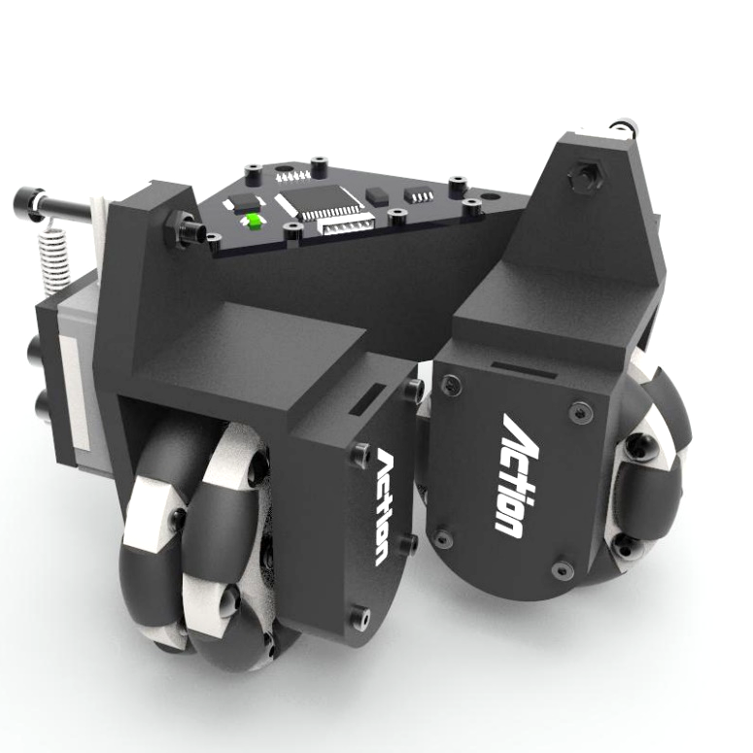
seven
底盘升华
——导航与定位
我在哪儿？——移动机器人永恒的主题
我要去哪儿？
如何去？
常用的几种定位方式
（1）寻线——简单，不够灵活
（2）自主定位——陀螺仪+从动轮编码器，灵活但精度受各种因素影响
（3）综合方式——自主定位+其它传感器校正(激光雷达等)

Slide 9
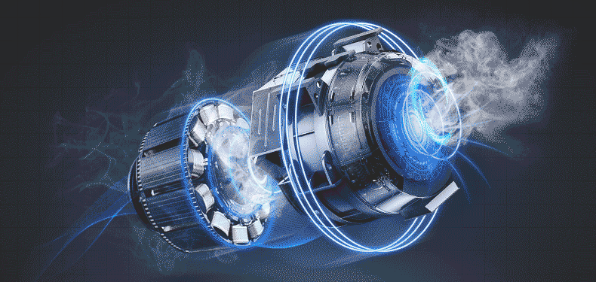
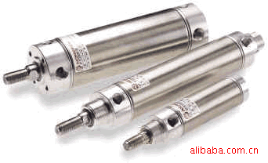
nine
上层结构之驱动
电动
气动

Slide 10
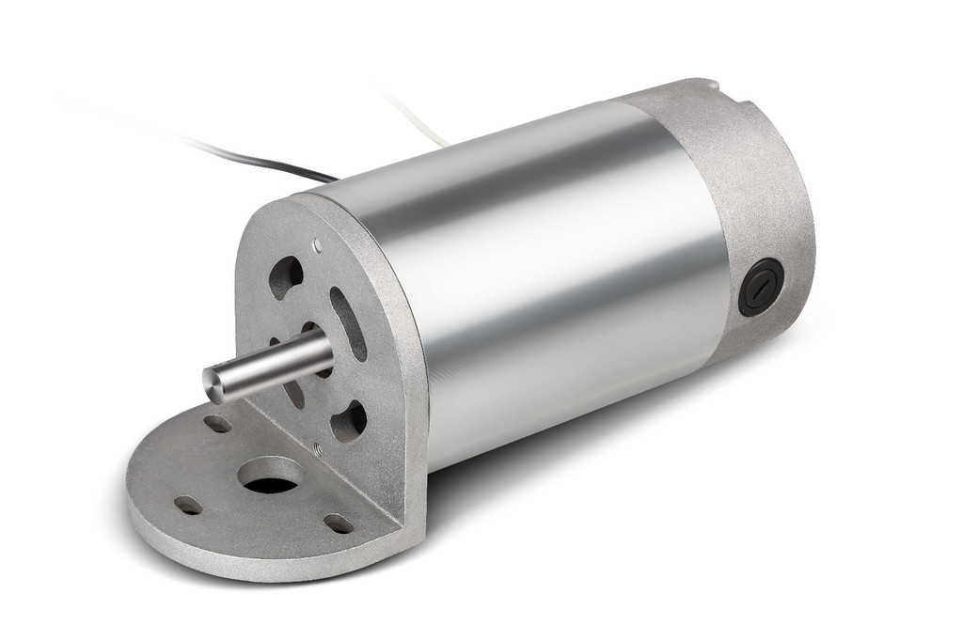
ten
上层结构之驱动
电动
常用固定方式：利用电机预先设计好的安装孔，制作连接件和自己的机器人固定
机械设计需要关心电机的扭矩，转速，功率，类型，长短，粗细，固定方式等参数
P = n*T/9550
非常规固定方式：利用抱紧、顶丝以及特殊形状零件固定

Slide 11
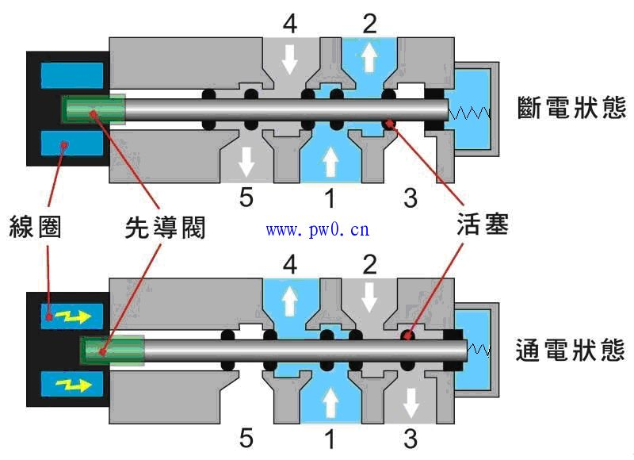
eleven
上层结构之驱动
气动
最简洁的直线运动实现方式
响应较快，控制简单，电路结构简单，但难以精确控制。
气瓶：气压提供者，相当于电池。
电磁阀：控制是否通气进而控制气缸的状态。
气缸：动作执行元件

Slide 12
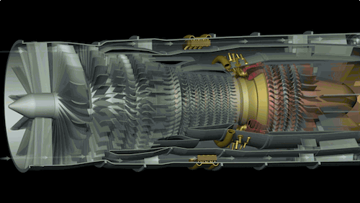
twelve
上层结构之驱动
电气混合产物：涵道风扇

Slide 13
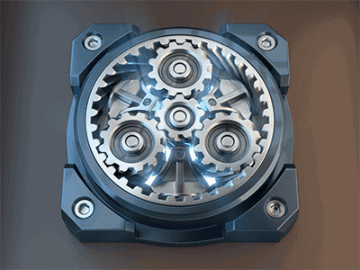
thirteen
上层结构之传动件
螺旋传动
带传动
链传动
齿轮传动
多杆传动

Slide 14
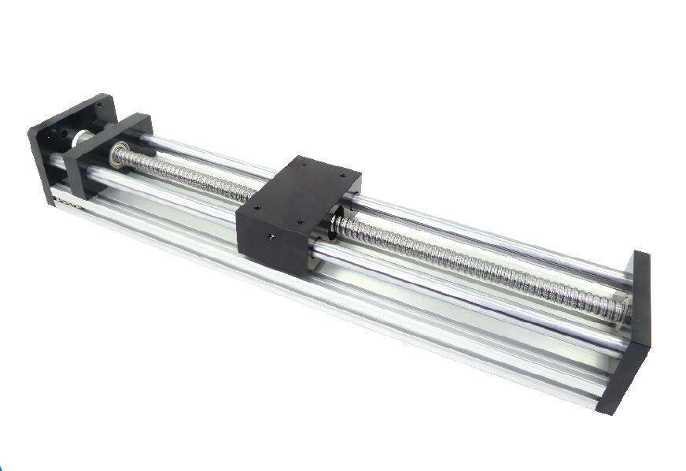
fourteen
上层结构之传动
螺旋传动
组成部分：螺杆和螺母
将回转变成直线运动
优点
运动准确性高，且有很大的降速比
结构简单
工作平稳，无噪声，可以传递很大的轴向力
缺点
传动效率低，有自锁作用，相对运动表面磨损较快 实现往复运动要靠主动件改变转动方向

Slide 15
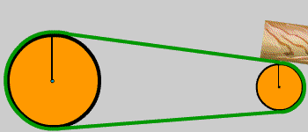
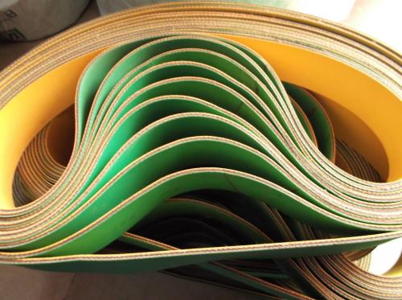
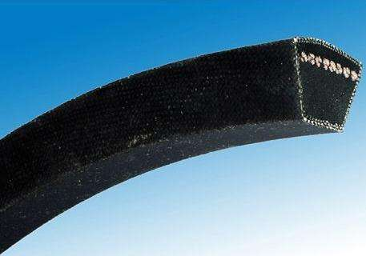
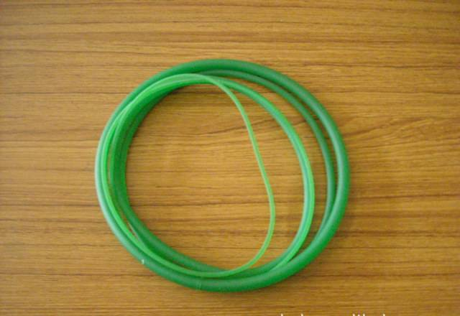
fifteen
上层结构之传动
带传动
摩擦型
摩擦型带传动是依靠带与带轮间的摩擦力进行传动，在安装时需要使其具有一定的预紧力。正常工作时在带与带轮接触的圆弧部分会因为摩擦动力的作用产生弹性滑动。故其传动效率是有一定损失的。

Slide 16
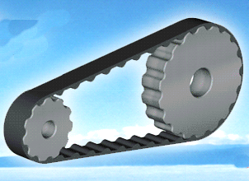
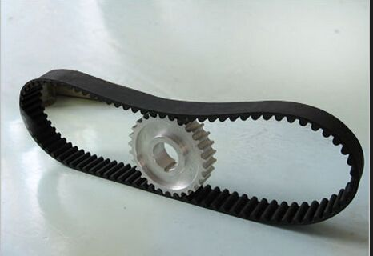
sixteen
上层结构之传动
带传动
啮合型
同步带为比赛使用较多的带传动类型，相对摩擦型同步带而言其与带轮间没有相对滑动，能够保证严格的传动比，且无需对其加太大的预紧力。
同步带及同步带轮

Slide 17
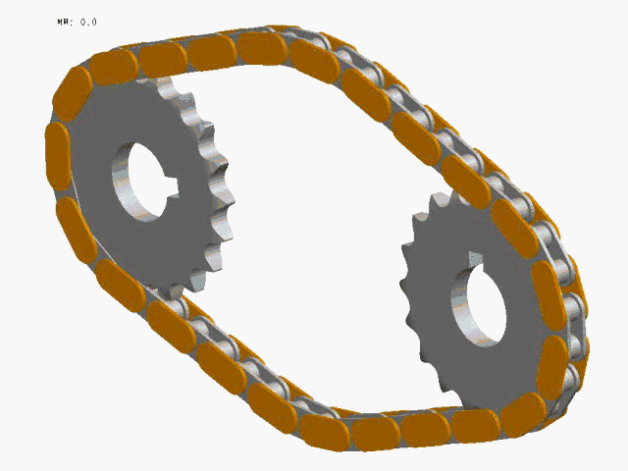
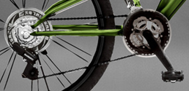
seventeen
上层结构之传动
链传动
优点
一般用于负载较大一点的场所
较笨重，维修成本和难度较高
缺点
可以在很恶劣的环境下工作
链和轮在啮合中有冲击，且不可消除，故不可高速传动
传动效率高，传动比精确

Slide 18
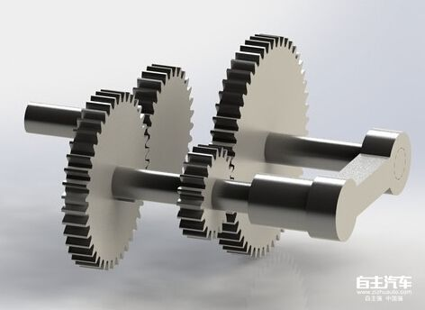
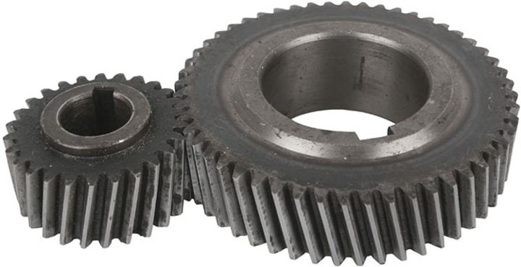
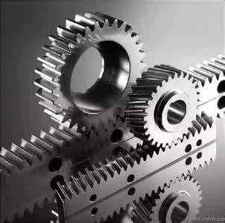
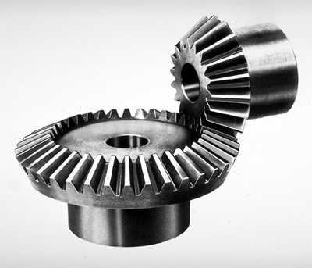
eighteen
上层结构之传动
齿轮传动
直齿轮
斜齿轮
齿轮齿条
伞齿轮

Slide 19
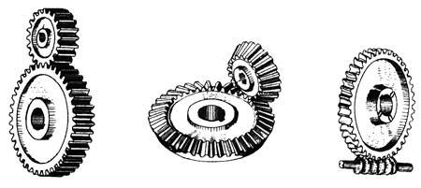
nineteen
上层结构之传动
齿轮传动
重要参数：
模数m、压力角a、齿数z、分度圆直径d
模数越大，齿形越宽
压力角 常用20度
分度圆直径d=mz
未变位的齿轮组中，其安装中心距即为两齿轮分度圆半径之和
啮合条件，模数相同，分度圆相切

Slide 20
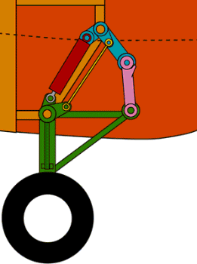
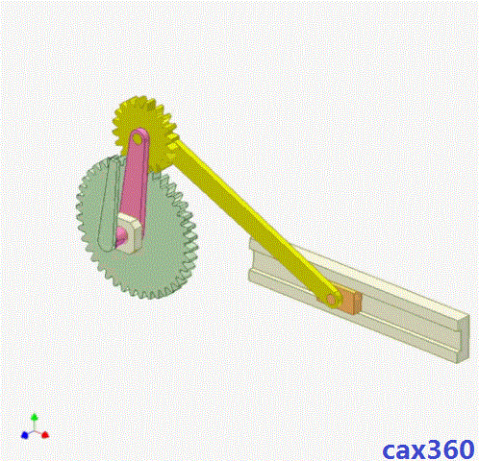
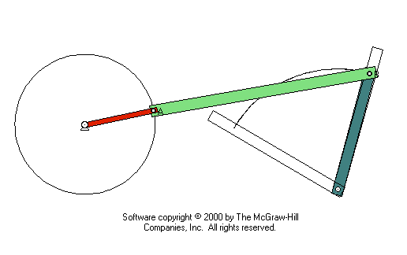
twenty
上层结构之传动
多杆传动
结构简单，容易控制，易损坏，运动冲击大

Slide 21
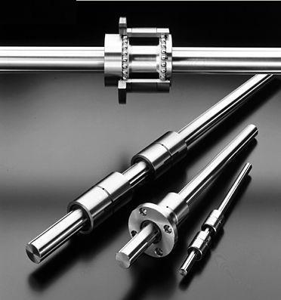
21
上层结构之连接件
螺纹连接件
铆接件
轴孔连接件
其他连接件

Slide 22
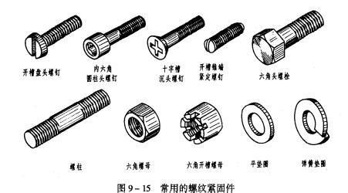
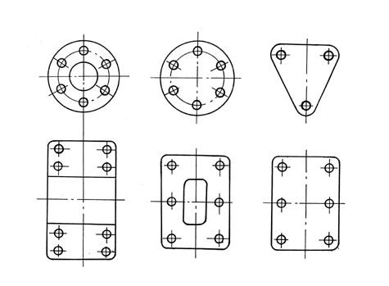
22
上层结构之连接件
螺纹连接件
可以总结为螺栓、螺母
可广义的理解为有螺纹的轴和有螺纹的孔之间相互配合起到的连接作用
设计时根据工件具体形状来设计螺纹孔的数量及布局位置，使其受力尽量均匀，且利于加工

Slide 23
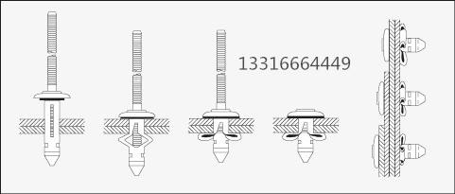
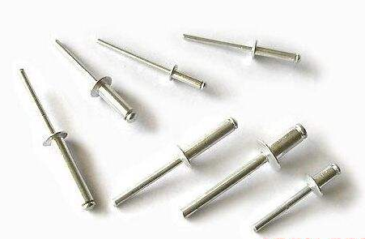
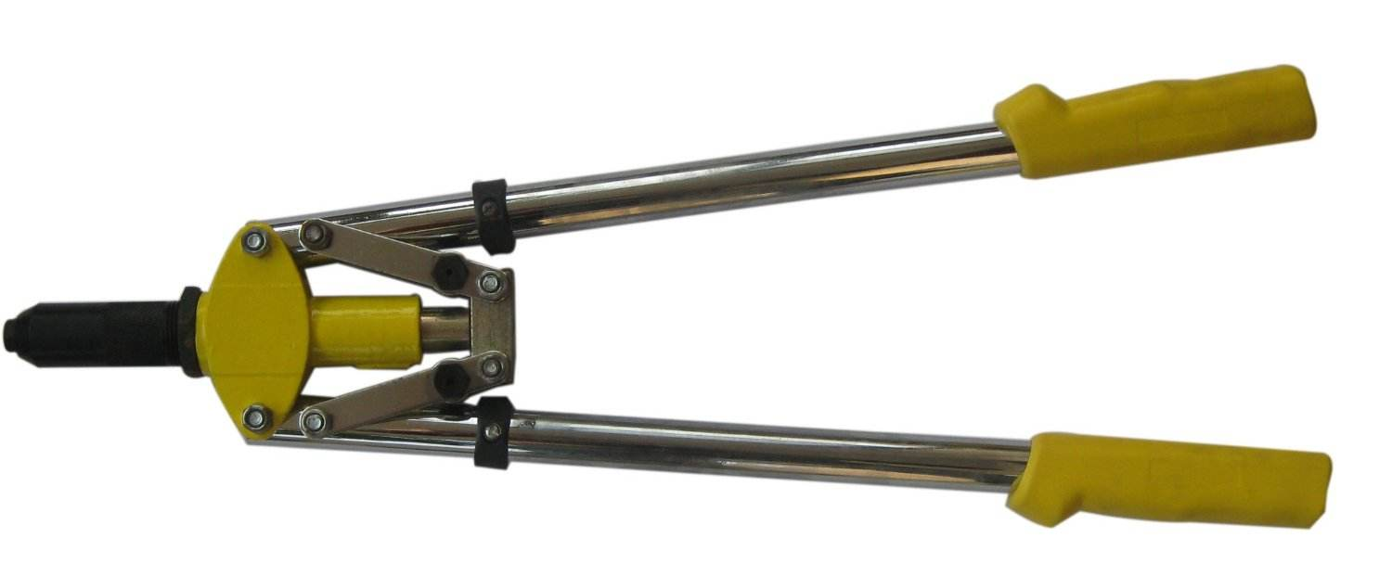
23
上层结构之连接件
铆接件
铆钉插入两块或多块被连接件的孔中，用铆枪挤压使其发生塑性形变从而将工件连接固定。

Slide 24
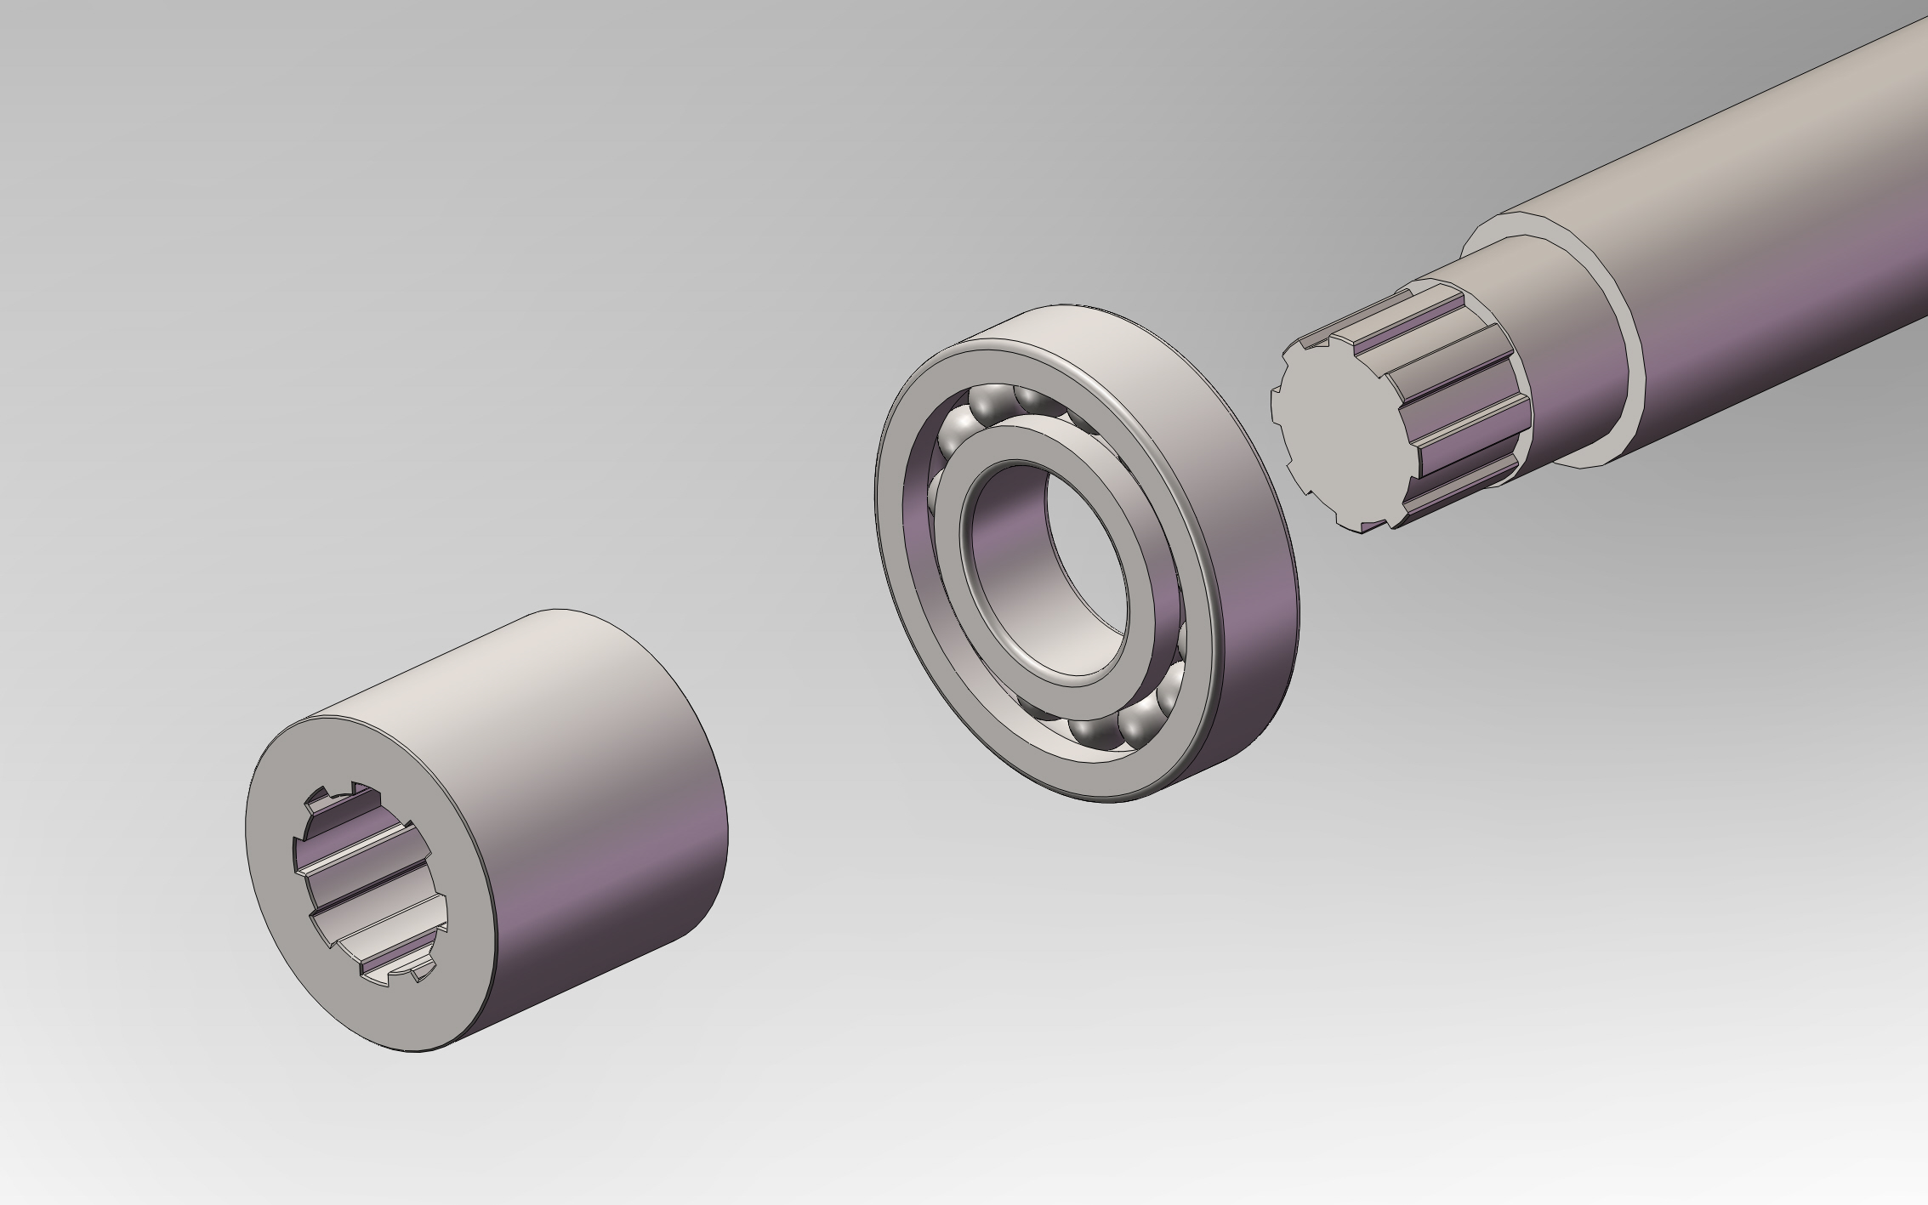
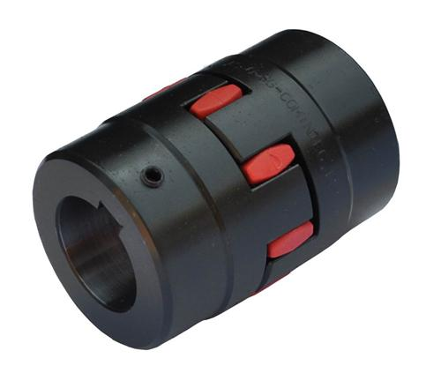
24
上层结构之连接件
联轴器
轴孔连接件
键
轴承

Slide 25
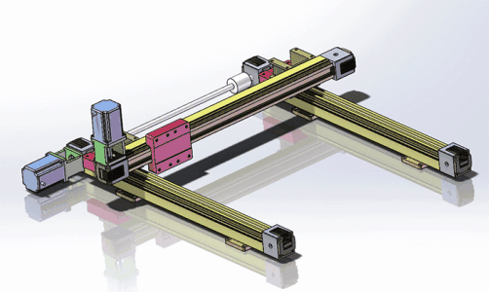
25
上层结构之连接件
其他连接件
导轨滑块等

Slide 26
谢谢

